Slide 1
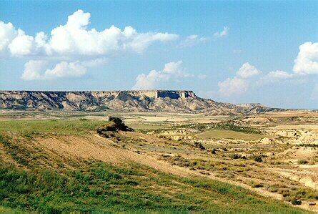
VEGETACIÓN EN LA RIBERA

Slide 2
PREDOMINAN:
-Pino Carrasco
-Maquia
-Garriga Mediterránea
-Estepa

Slide 3
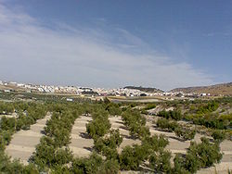
Estepa

Slide 4
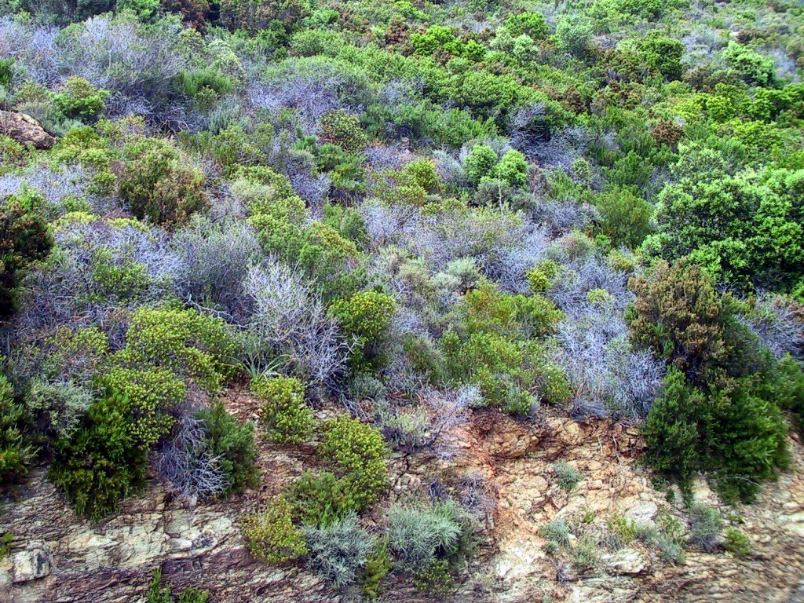
Garriga Mediterránea

